Slide 1
ПОКА МЫ ПОМНИМ ПРОШЛОЕ, У НАС ЕСТЬ БУДУЩЕЕ
По фотодокументам муниципального архива

Slide 17
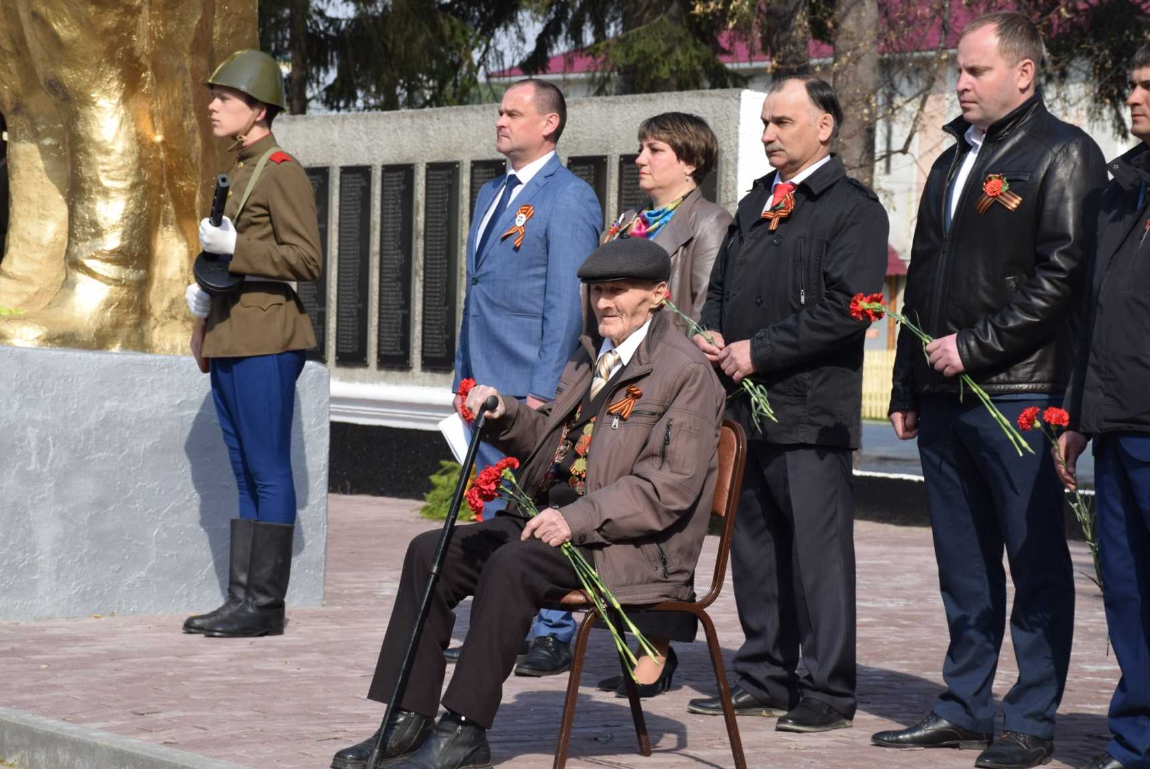

Slide 18
